Slide 1
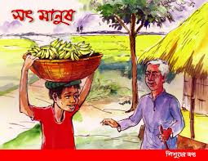
সকলকে শুভেচ্ছা

Slide 2
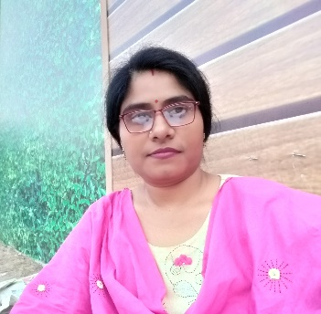
পরিচিতি
শিক্ষক পরিচিতি
পাঠ পরিচিতি
সুমনা পাল
প্রধান শিক্ষক
ভাটিকৃষ্ণনগর সপ্রাবি
ভৈরব,কিশোরগঞ্জ।
শ্রেণিঃ ৩য়
বিষয়ঃ বাংলাদেশ ও বিশ্বপরিচয়
অধ্যায়ঃ মানুষের গুণ
পাঠ্যাংশঃ প্রত্যেক……কাজ।
সময়ঃ ৩৫ মিনিট

Slide 3
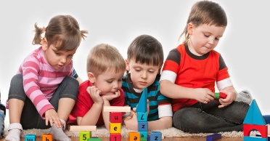
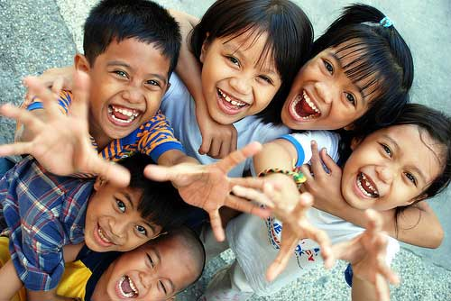
তোমরা ছবিটিতে কী দেখতে পাচ্ছ ?
মিলেমিশে একসাথে খেলা করছে ।
সবার সাথে ভালো ব্যবহার করা

Slide 4
আজকের পাঠ
“ভালো মানুষের গুণ”

Slide 5
শিখনফল
এই পাঠ শেষে শিক্ষার্থীরা যা যা শিখবেঃ
৮.১.১ : কয়েকটি নৈতিক গুণাবলির তালিকা তৈরি করবে ।
৮.২.১: বিভিন্ন ধরনের নৈতিক গুণাবলি অর্জন করবে ।

Slide 6
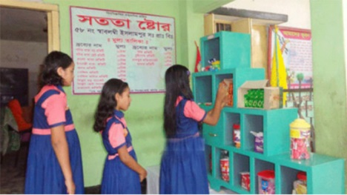
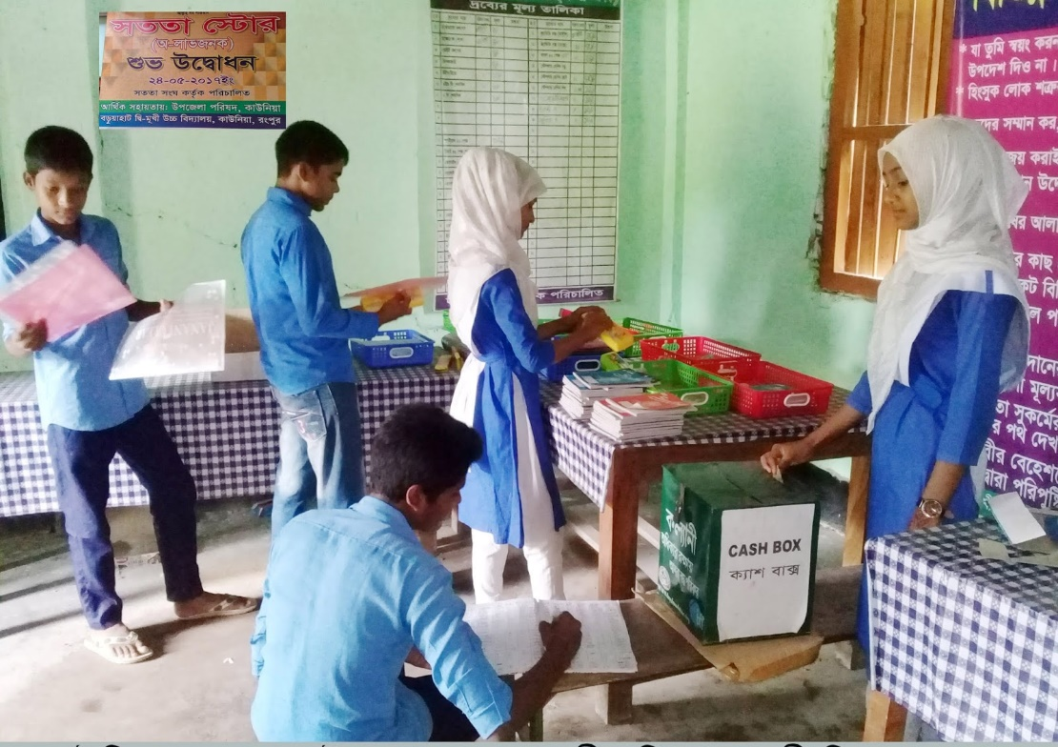
তোমরা ছবিগুলোতে কী দেখতে পাচ্ছ ?
সৎ থাকা এবং সত্য কথা বলা
বিদ্যালয়ের শিক্ষার্থীরা সততা স্টোর থেকে তার প্রয়োজনীয় সামগ্রী ক্রয় করছে ।

Slide 7
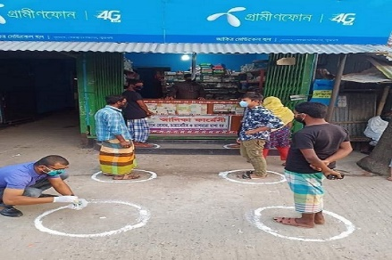
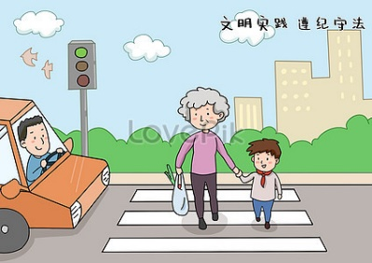
তোমরা ছবিটিতে কী দেখতে পাচ্ছ ?
নিয়ম মেনে চলা
দুরত্ব বজায় রেখে দ্রব্য সামগ্রী ক্রয় ।
নিয়ম মেনে রাস্তা পারাপার হওয়া ।

Slide 8
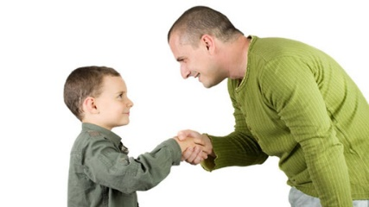
তোমরা ছবিটিতে কী দেখতে পাচ্ছ ?
বড়দের সম্মান করা
ছোট-বড় সবাইকে ভালোবাসা

Slide 9
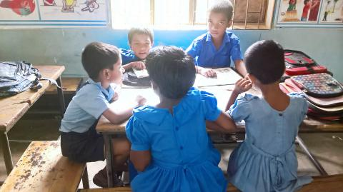
সময় – ৫ মিনিট
দলীয় কাজ
একজন ভালো মানুষ হতে হলে কী কী গুণের অধিকারী হতে হবে ৫টি বাক্যে লিখ ।

Slide 10
বলতো তোমরা,একজন ভালো মানুষের কী কী গুণ থাকা দরকার ?
১। ভালো ব্যবহার ।
২। সত্যবাদী হওয়া ।
৩। উপকারী হওয়া ।
৪। নিয়ম মেনে চলা ।
৫। কথা দিয়ে কথা রাখা ।
৬। বড়দের সম্মান করা ।
৭।ছোট-বড় সবাইকে ভালোবাসা ।

Slide 11
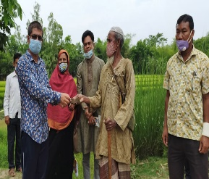
তোমরা ছবিটিতে কী দেখতে পাচ্ছ ?
সহযোগিতার মনোভাব দেখানো ।

Slide 12
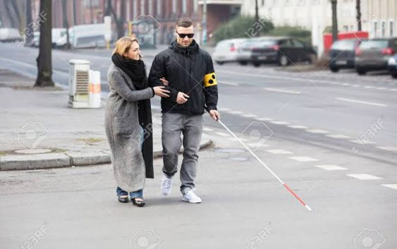
তোমরা ছবিটিতে কী দেখতে পাচ্ছ ?
অন্ধ ব্যক্তিকে সাহায্য করা

Slide 13
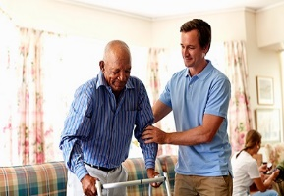
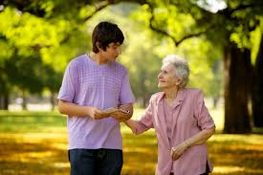
তোমরা ছবিটিতে কী দেখতে পাচ্ছ ?
বৃদ্ধ ব্যক্তিকে সাহায্য করা

Slide 14
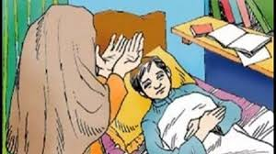
তোমরা ছবিটিতে কী দেখতে পাচ্ছ ?
অসুস্থ হলে সেবা করা

Slide 15
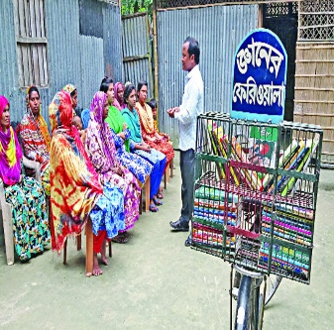
তোমরা ছবিটিতে কী দেখতে পাচ্ছ ?
ভ্রাম্যমান লাইব্রেরি

Slide 16
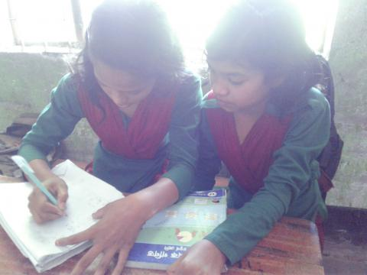
জোড়ায় কাজ
সময় – 5 মিনিট
আমাদের কী কী গুণ ও দোষ আছে তার একটি তালিকা তৈরি কর ।

Slide 17
এসো , ভালো গুণগুলো আবারও জেনে নিই
১। সকলের সাথে ভালো ব্যবহার করা ।
২। সত্য কথা বলা ।
৩। কারো ক্ষতি না করে উপকার করা ।
৪। নিয়ম মেনে চলা ।
৫। কাউকে কোনো কথা দিলে তা রাখা ।
৬। বড়দের সম্মান করা ।
৭।ছোট-বড় সবাইকে ভালোবাসা ।
৮। সহযোগিতামূলক মনোভাব থাকা ।

Slide 18
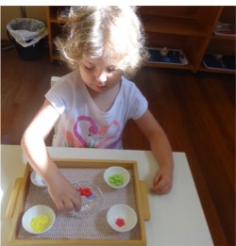
একক কাজ
সময় – ৩ মিনিট
তুমি আজ কী কী ভাল কাজ করেছ ২টি বাক্যে লিখ

Slide 19
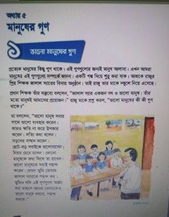
পাঠ্যবইয়ের ২৮ ও ২৯ পৃষ্ঠা খোল এবং নিরবে পড়

Slide 20
এসো আমরা সঠিক শব্দ দিয়ে শূন্যস্থান পূরণ করিঃ
ব্যবহার
১। ভালো মানুষ সবার সাথে ভালো ......................করেন ।
সম্মান
২। আমরা সবসময় বড়দের ............................করব ।
সাহায্য
৩। প্রয়োজনে অন্যদের ......................করার চেষ্টা করব ।

Slide 21
এসো আমরা সঠিক উত্তরটি খুঁজে বের করিঃ
১। কোনটি ভাল মানুষের গুণ ?
ক) ভালো ব্যবহার করা । খ) ঝগড়া করা ।
গ) মারামারি করা । ঘ) বিরক্ত হওয়া ।
২। কেউ বিপদে পড়লে তুমি কি করবে ?
ক) হাসবে । খ) সাহায্য করবে ।
গ) চুপ করে থাকবে । ঘ) কিছুই করবে না ।

Slide 22
মূল্যায়ন
সময়- ৫মিনিট
ভালো মানুষের ৫ টি গুণ লিখ ।

Slide 23
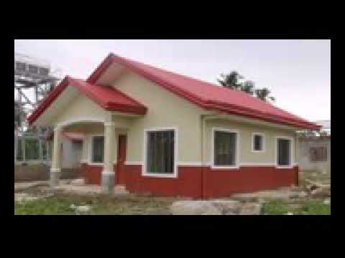
বাড়িরকাজ
১। তুমি যদি ভালো মানুষ হতে চাও তবে কোন কোন গুণের অধিকারী হতে হবে?

Slide 24
সকলকে ধন্যবাদ

